Slide 1
«Зеленый двор»
Автор: Кошелькова Дарья Кирилловна

Slide 2
Цель проекта:
Улучшение экологического состояния Московской области
Задачи проекта:
1.Благоустраивать придомовые и парковые территории.
2.Привлекать различные слои населения к решению экологических проблем региона.
3.Заниматься озеленением региона.

Slide 3
Что уже сделано?
​На территории региона высажено более 5000 деревьев.
Организовано более 10 субботников.
В мероприятиях приняло участие более 4000 человек.

Slide 4
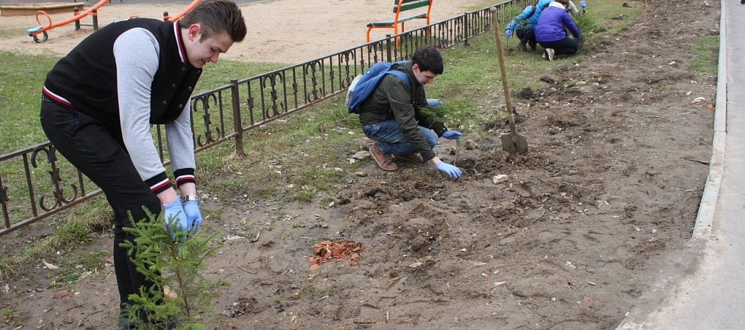

Slide 7
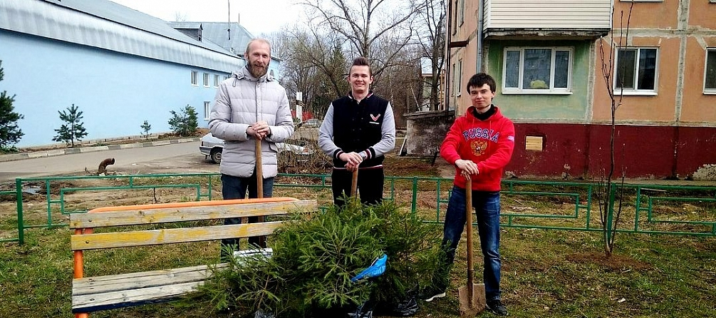

Slide 8
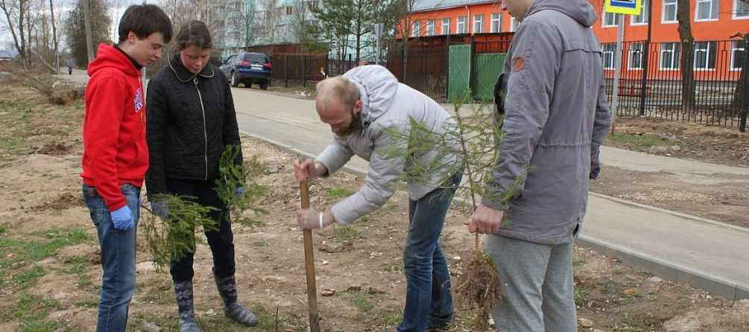

Slide 9
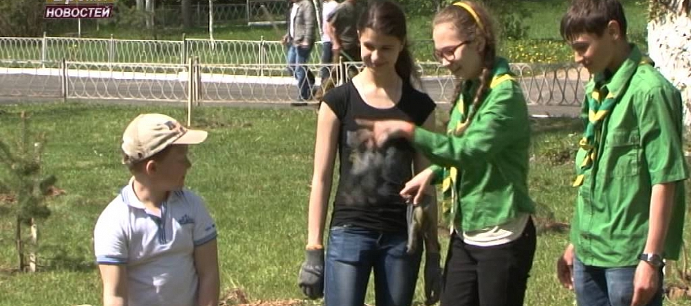

Slide 10
